Slide 1
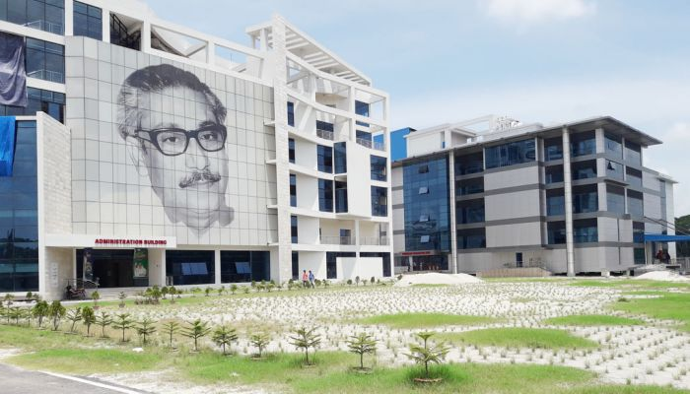
অনলাইন পাঠে স্বাগতম

Slide 2
পরিচিতি
বাংলা ব্যাকরণ ও নির্মিতি
শ্রেণি-ষষ্ঠ
বিষয়-বিরচন
মোট শিক্ষার্থী-৫০জন
সময়-৪৫মিনিট
শাহনাজ আক্তার(এম.এ,এম.এড)
সিনিয়র শিক্ষক(বাংলা)
কোনাবাড়ী এম.এ কুদ্দুছ উচ্চ বিদ্যাঃ
গাজীপুর সদর,গাজীপুর৷
ইমেইলঃshahnazakternomi@gmail.com
মোবাইলঃ01717871696

Slide 3
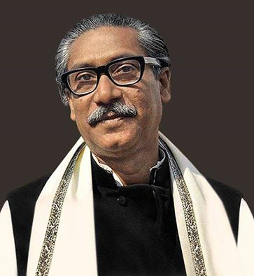
নিচের চিত্রটি মনোযোগ দিয়ে দেখো এবং বলো
বলতে পারো কে এই মহান ব্যাক্তি?হ্যাঁ

Slide 4
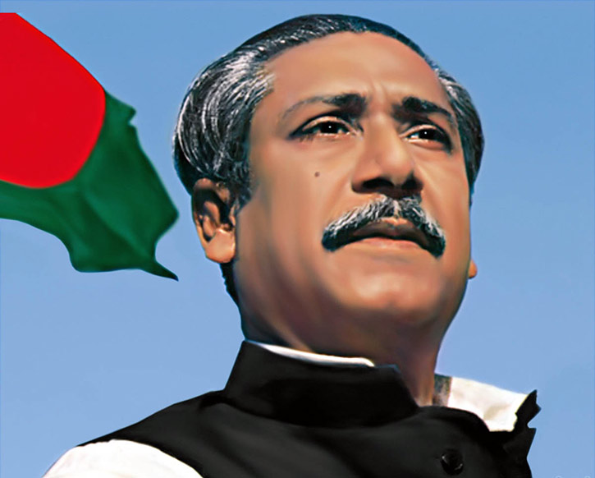
আমাদের আজকের পাঠ
জাতির পিতা বঙ্গবন্ধু শেখ মুজিবুর রহমান

Slide 5
শিখনফল
এই পাঠ শেষে শিক্ষার্থীরা-
১
বঙ্গবন্ধুর পরিচয় বলতে পারবে।
২
বঙ্গবন্ধুর শিক্ষা সম্পর্কে বলতে পারবে।
৩
দেশের প্রতি তাঁর অবদান কি ছিল তা বলতে পারবে।
৪
দেশ স্বাধীনতায় তাঁর ভূমিকা সম্পর্কে বলতে পারবে।
৫
স্বাধীনতার ঘোষক কে তা বলতে পারবে।

Slide 6
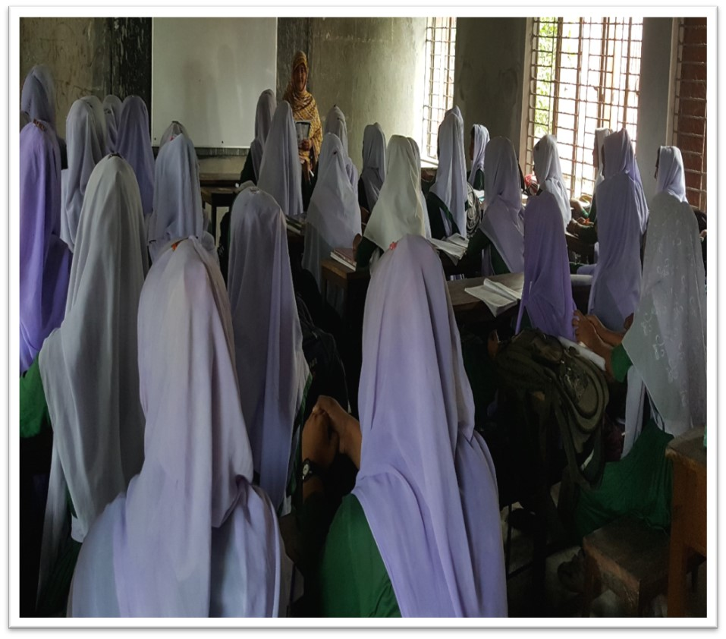
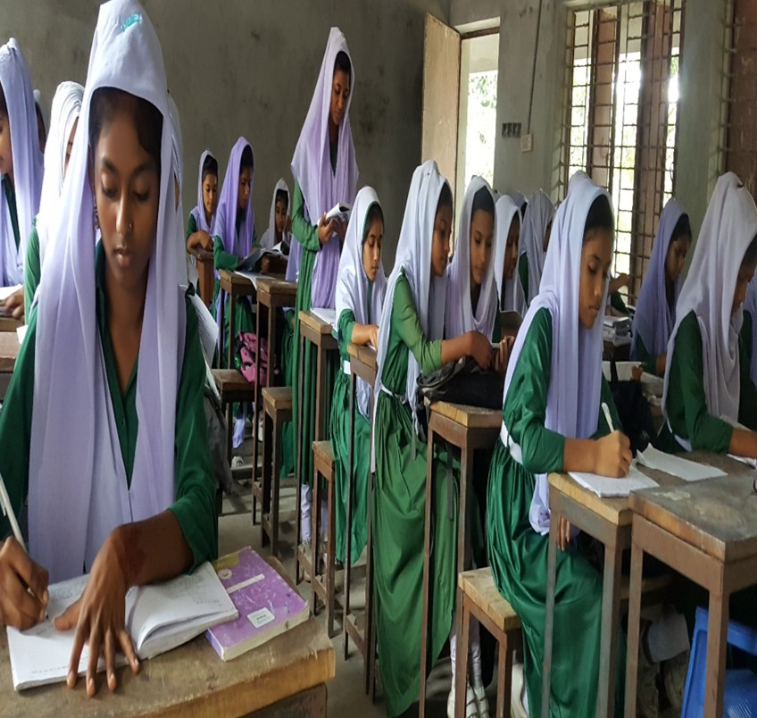
আদর্শ পাঠ
সরব পাঠ

Slide 7
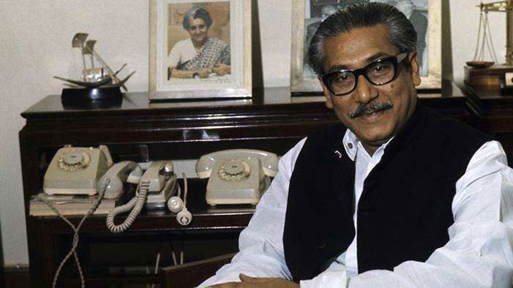
বলতে পারো হাজার বছরের শ্রেষ্ঠ বাঙ্গালী কে?
বাঙালির অধিকার ও স্বতন্ত্র মর্যাদা প্রতিষ্ঠায় ভাষা আন্দোলন থেকে শুরু করে গণমানুষের
মুক্তির জন্য তিনিই ছিলেন প্রধান চালিকাশক্তি।
তিনি আমাদের জাতির পিতা বঙ্গবন্ধু শেখ মুজিবুর রহমান।

Slide 8
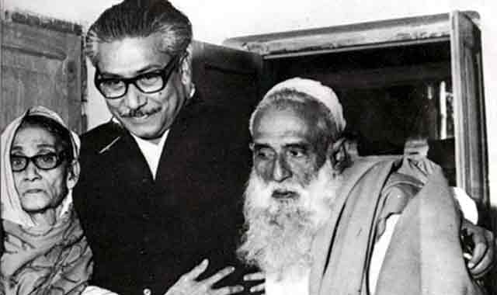
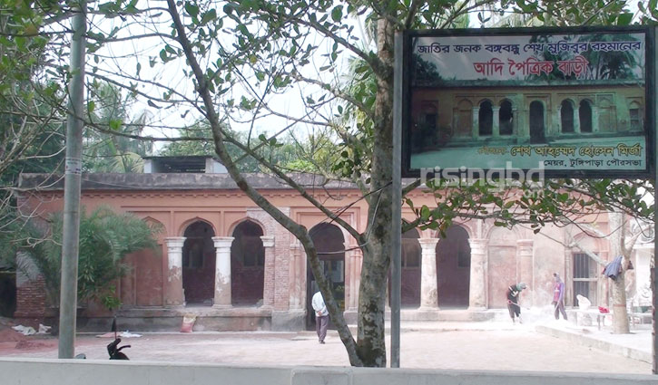
বলতে পারো সৃষ্টি সুখের উল্লাসে কাঁপা মহান পু্রুষের জন্ম কোথায় ?
বাবা শেখ লুৎফর রহমান ও মা সায়েরা খাতুনের সন্তান আমাদের জাতির পিতা বঙ্গবন্ধু শেখ মুজিবুর রহমান ।
.১৯২০ সালের ১৭ই মার্চের এক শুভক্ষণে গোপালগঞ্জ জেলার টুঙ্গি পাড়া গ্রামে জন্ম গ্রহণ করেন।

Slide 9
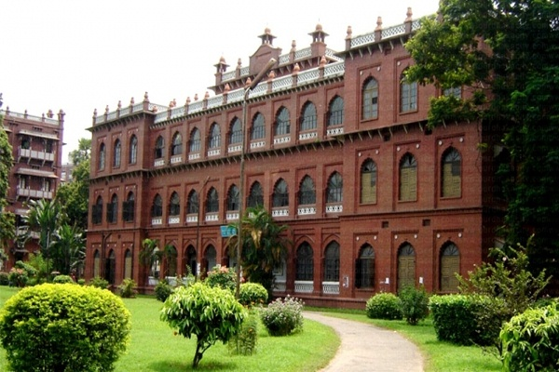
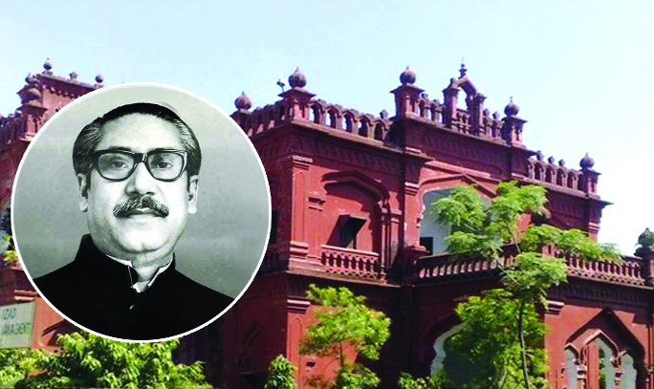
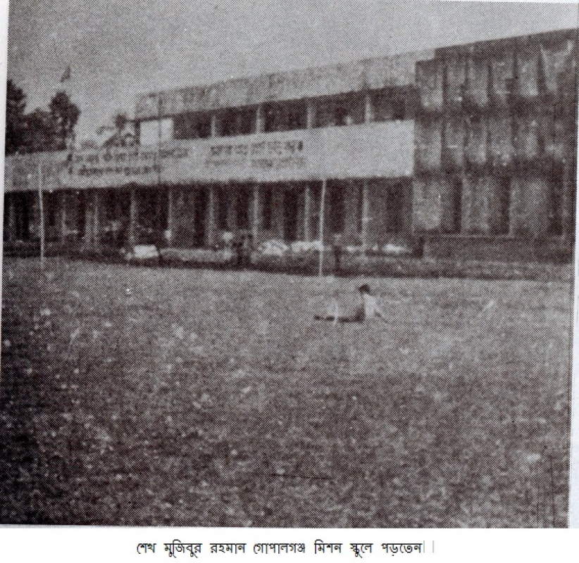
চলো বজ্র কণ্ঠের অধিকারী এই মহান নেতার শিক্ষা সম্পর্কে জেনে নেই
কলকাতার ইসলামিয়া কলেজ থেকে বি.এ পাস করেন।
গোপালগঞ্জ মিশন হাই স্কুল থেকে ম্যাট্রিকুলেশন পাস করেন।
এরপর ঢাকা বিশ্ববিদ্যালয়ে আইনশাস্ত্রে পড়াশুনা করেন।

Slide 10
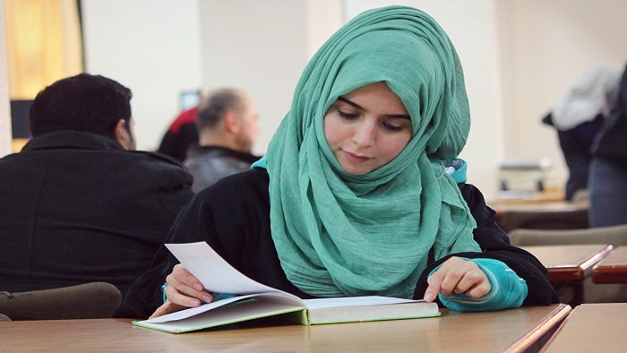
একক কাজ
বঙ্গবন্ধুর মা,বাবার নাম ও জন্ম তারিখ লিখ।

Slide 11
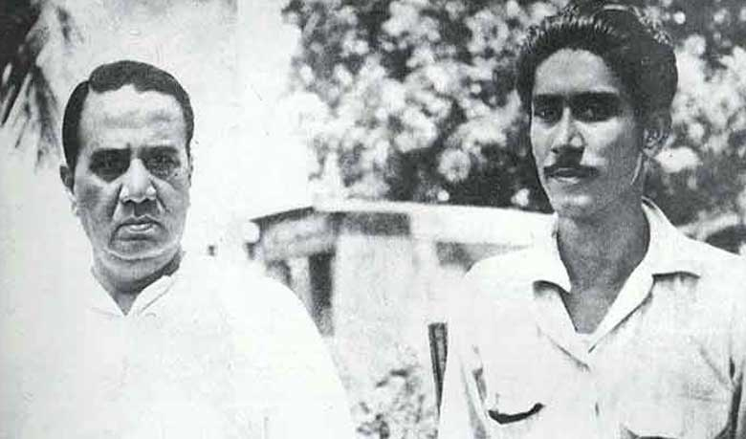
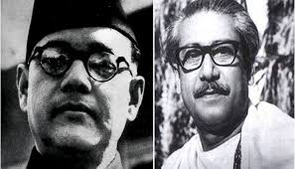
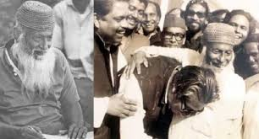
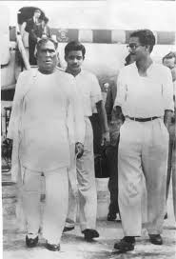
বলতে পারো তাঁর ছাত্রজীবনের রাজনীতি কেমন ছিল?
মাওলানা আবদুল হামিদ খান ভাসানী
শেরে বাংলা এ কে ফজলুল হক
হোসেন শহীদ সোহরাওয়ার্দী
ছাত্রজীবনেই এই রাজনীতিবীদদের সান্নিধ্য লাভ করেন ও রাজনীতিসংলগ্ন হয়ে ওঠেন।
সুভাষচন্দ্র বসু

Slide 12
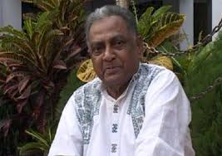
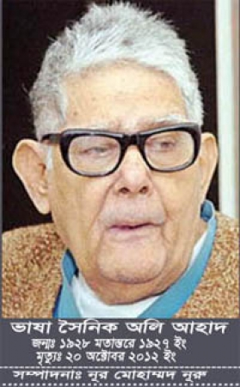
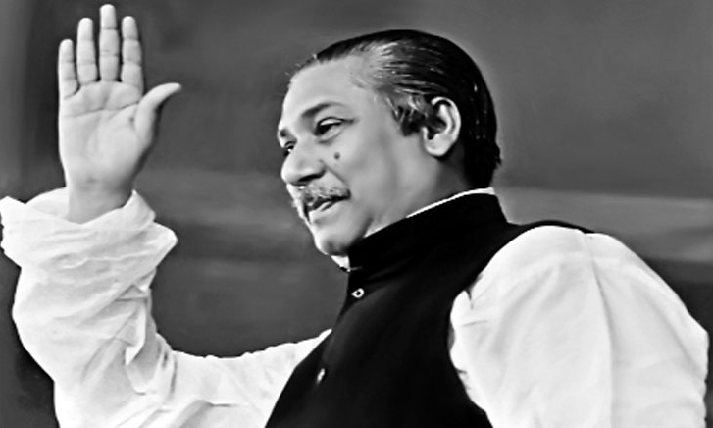
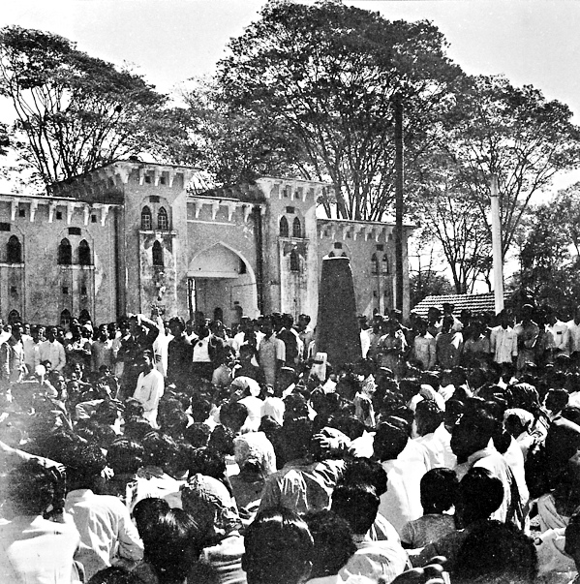
বলতে পারো কত সালে ধর্মঘট ডাকা হয়?
১৯৪৮সালের ১১ই মার্চ
কাজী গোলাম মাহবুব
বঙ্গবন্ধু শেখ মুজিবুর রহমান
তাঁরাসহ অধিকাংশ ছাত্রনেতা ভাষার দাবীতে গ্রেপ্তার হন।

Slide 13
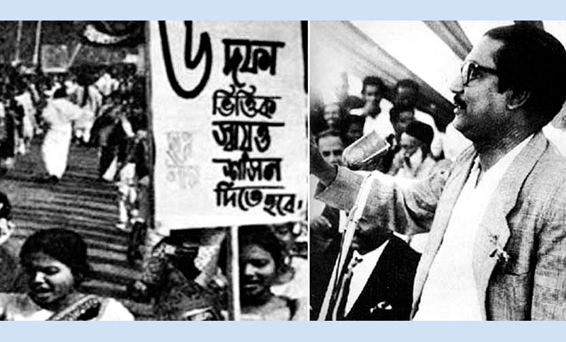
বলতে পারো ৬ দফা কর্মসূচি কেন উপস্থাপন করা হয়?
বঙ্গবন্ধু পূর্ব-পাকিস্থানে বাঙালির সব ধরনের অধিকার ফিরে পাওয়ার জন্য।
৬ দফা আন্দোলনকে দমন করার জন্য পাকিস্থানি শাসকরা শেখ মুজিবুর রহমান ও অন্যান্য নেতার বিরুদ্ধে মামলা দায়ের করে।

Slide 14
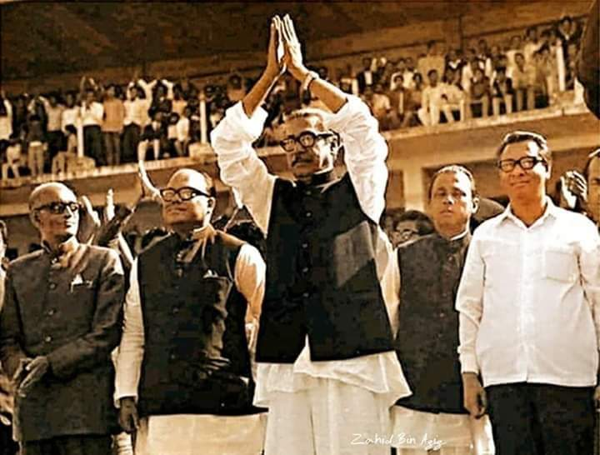
বলতে পারো ঐতিহাসিক আগরতলা মামলার উদ্দেশ্য কি ছিল?
পাকিস্থানি শাসকদের উদ্দেশ্য ছিল শেখ মুজিবুর রহমান ও সংশ্লিষ্ট নেতৃবৃন্দকে
গোপন বিচারের মাধ্যমে ফাঁসি দেওয়া,এবং নেতৃত্বশূন্য করে আন্দোলন থামিয়ে দেওয়া।

Slide 15
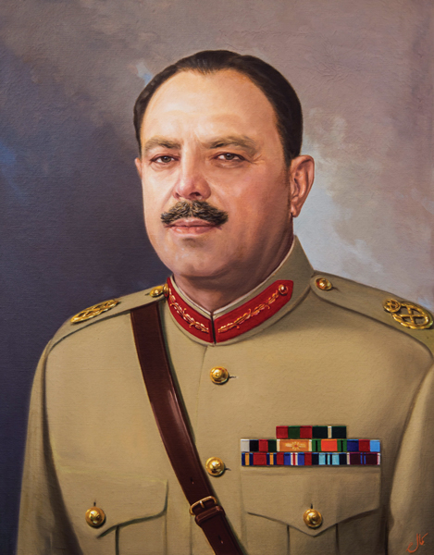
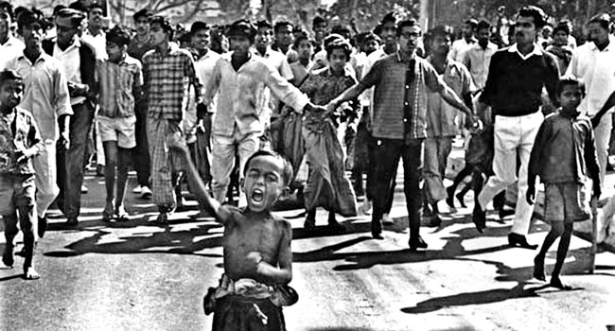
জানো, আইয়ুব খানের স্বৈরশাসন টিকতে পারেনি কেন?
আইয়ুব খান
১৯৬৯সালের জানুয়ারী থেকে শুরু করে ২৫মার্চ পর্যন্ত সংগঠিত গণঅভ্যুন্থানের জোয়ারের কারণে।

Slide 16
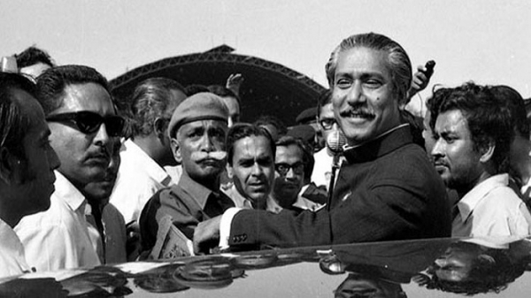
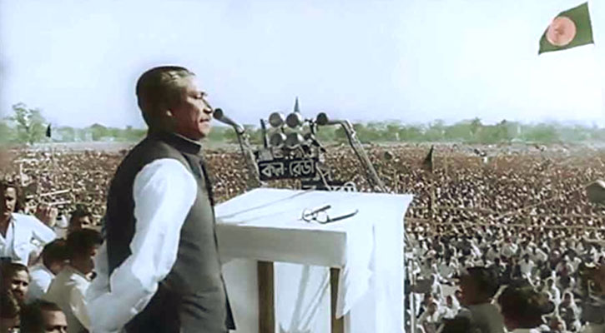
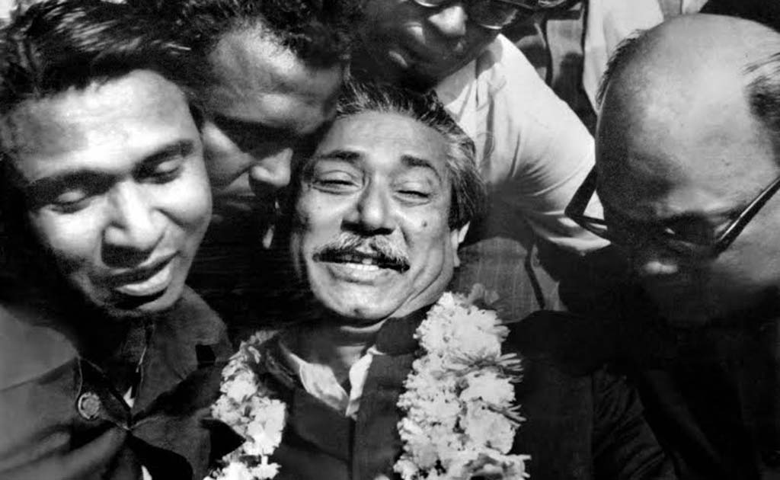
বলতে পারো বঙ্গবন্ধুকে কোথায় গণসংবর্ধনা দেওয়া হয়?
গণসংবর্ধনা
২৩ফেব্রুয়ারী রেসকোর্স ময়দানে গণসংবর্ধনা দেওয়া হয়।
এ-সমাবেশে ছাত্র সংগ্রাম পরিষদের পক্ষ থেকে তাঁকে ‘বঙ্গবন্ধু’ উপাধিতে ভূষিত করা হয়।
রেসকোর্স ময়দান

Slide 17
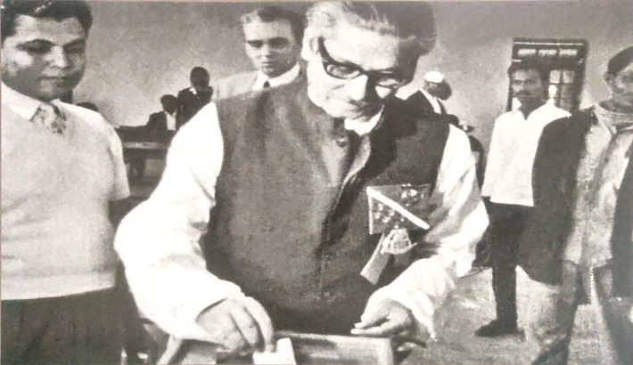
বলতে পারো অসহযোগ শুরু হয় কেন?
১৯৭০সালের সাধারণ নির্বাচনে শেখ মুজিবুর রহমানের নেতৃত্বে আওয়ামীলীগ পাকিস্তান জাতীয় পরিষদের শতকরা আশি ভাগ আসনে বিজয়ী হয়েও তাঁকে সরকার গঠন করতে দেওয়া হয়নি বলে।

Slide 18
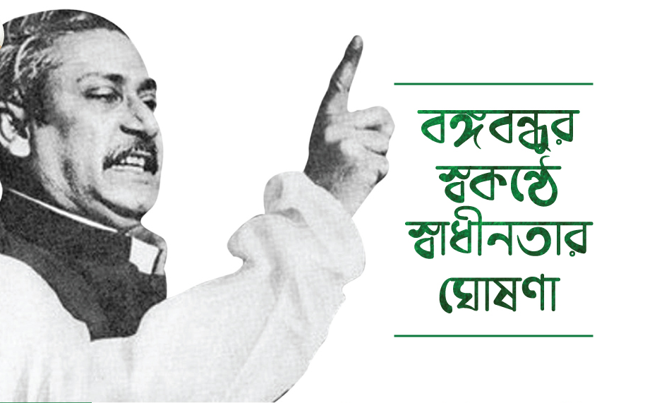
বলতে পারো স্বাধীনতার ঘোষনা দেন কে?
বঙ্গবন্ধু শেখ মুজিবুর রহমান গ্রেফতারের আগে ২৬শে মার্চ প্রথম প্রহরেই বাংলাদেশের
স্বাধীনতা ঘোষনা করেন।

Slide 19
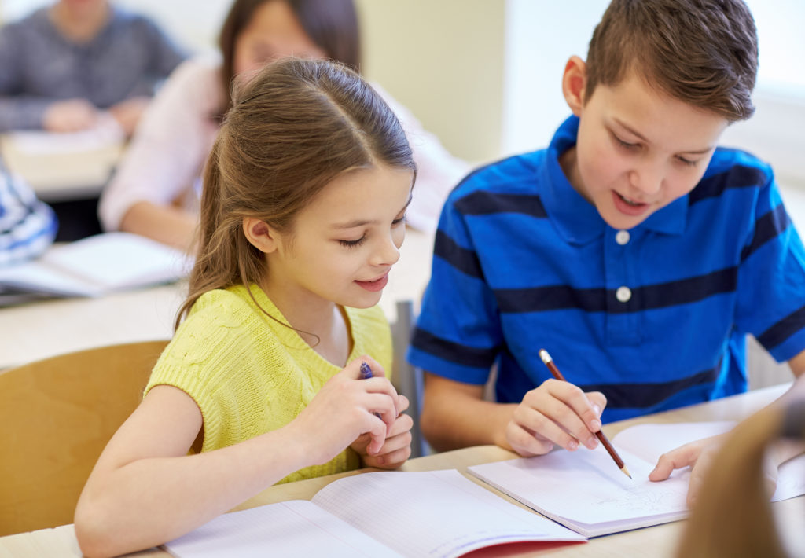
জোড়ায় কাজ
বঙ্গবন্ধুর নেতৃত্বের যে কোন দুইটি ধারা লেখ।

Slide 20
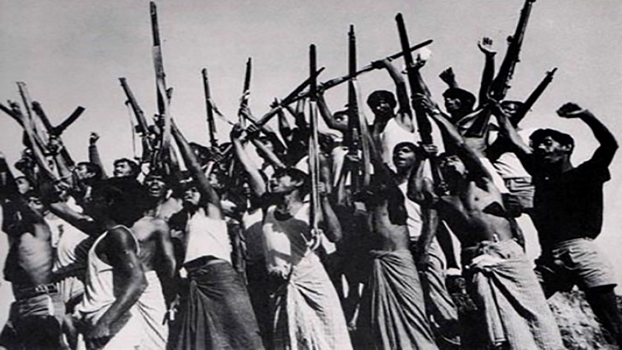
বলতে পারো ১৬ই ডিসেম্বর কিভাবে অর্জিত হয়?
বাংলাদেশের স্বাধীনতাকামী জনগন দীর্ঘ নয় মাস যুদ্ধের পর ত্রিশ লক্ষ মানুষের প্রাণের
বিনিময়ে ১৬ই ডিসেম্বরে অর্জিত হয় বাঙালির বিজয়।

Slide 21
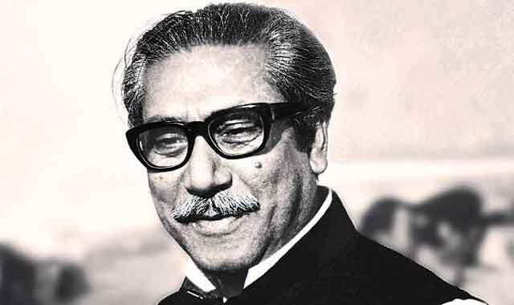
বলতে পারো বাংলাদেশের প্রথম রাষ্ট্রপতি কে ছিলেন?
তিনিই জাতিসংঘে বাংলায় প্রথম ভাষন দেন।
প্রথম রাষ্ট্রপতি বঙ্গবন্ধু শেখ মুজিবুর রহমান।

Slide 22
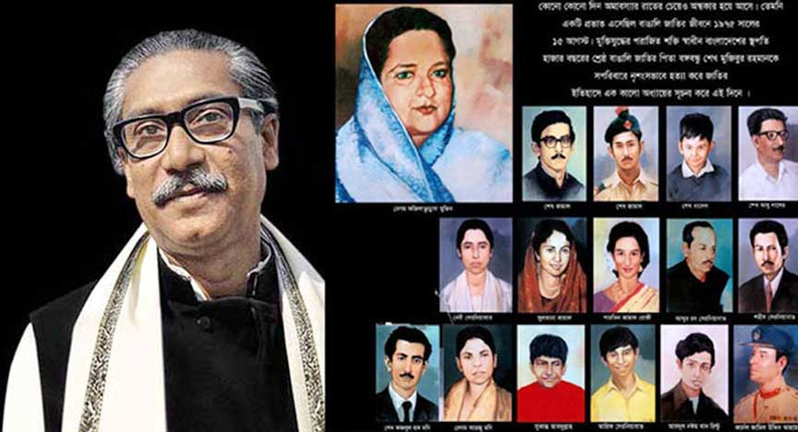
বলতে পারো কিভাবে তিনি মারা যান?
১৯৭৫সালের ১৫ই আগস্ট কতিপয় বিপথগামী সেনাসদস্যদের হাতে
সর্বকালের সর্বশ্রেষ্ঠ বাঙালি,এ-জাতির প্রাণপ্রিয় নেতা বঙ্গবন্ধু শেখ মুজিবুর
রহমানকে সপরিবারে নিহত করে।

Slide 23
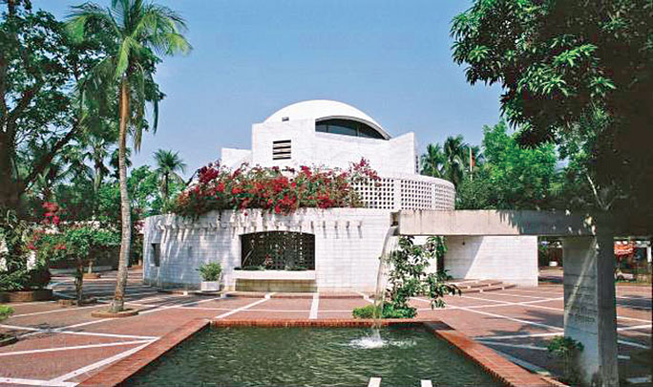
বলতে পারো তাঁকে কোথায় সমাহিত করা হয়
বঙ্গবন্ধুর সমাধি সৌধ
যে মাটির সান্নিধ্যে ও যে-প্রকৃতির পরিচর্যায় তিনি জন্মগ্রহণ করেছিলেন,বেড়ে
উঠেছিলেন,সেই মাটির সান্নিধ্যে,প্রকৃতির শীতল স্নেহে ও একান্ত স্পর্শে তিনি শেষশয্যা গ্রহণ করেছেন।

Slide 24
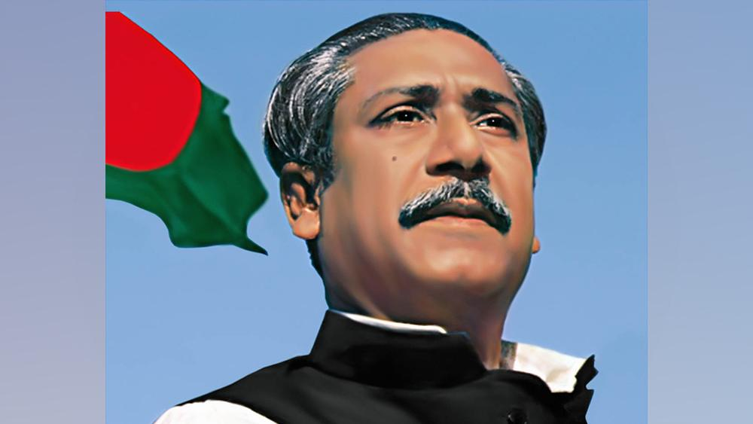
শেষ কথা
একটি জাতির নেতা হতে হলে যে-সমস্ত গুণের প্রয়োজন বঙ্গবন্ধুর তার সবই ছিল।
তিনি ছিলেন সাহসী ও স্বাধীনতাপ্রিয়।সকল প্রকার নিপীড়ন-নির্যাতনের বিরুদ্ধে প্রতিবাদী এবং অধিকার অর্জনের সংগ্রামে আপোসহীন।কোন প্রকার ভীতি কিংবা দ্বিধা তাঁকে কখনো বিচলিত করেনি।বাংলা ছিল তাঁর দেশ,বাংলা ছিল তাঁর ভাষা এবং তিনি নিজেকে বলতেন ‘আমি বাঙ্গালি’।তাই কবি কোটি বাঙ্গালির মনের কথা
বলেছেন-
যতদিন রবে পদ্মা-যমুনা-গৌরী-মেঘনা বহমান
ততদিন রবে কীর্তি তোমার শেখ মুজিবুর রহমান।

Slide 25
দলীয় কাজ
বঙ্গবন্ধুর পরিচয় সম্পর্কে পাঁচটি বাক্য লিখ।

Slide 26
মূল্যায়ন
১।বঙ্গবন্ধুর জন্ম কত সালে?
উত্তর-১৯২০ সালের ১৭ই মার্চ।
২।কত সালে ধর্মঘট ডাকা হয়?
উত্তর-১৯৪৮ সালের ১১ই মার্চ।
৩।১৯৭০সালের নির্বাচনে আওয়ামীলীগ শতকরা কতটি আসন পায়?
উত্তর- শতকরা আশিটি।
৪।বাংলাদেশের স্বাধীনতা ঘোষণা করেন কে?
উত্তর-গ্রেফতারের আগে বঙ্গবন্ধু ২৬শে মার্চ প্রথম প্রহরেই বাংলাদেশের
স্বাধীনতা ঘোষণা করেন।
৫।বঙ্গবন্ধু কত সালে মারা যান?
উত্তর-১৯৭৫সালের ১৫ই আগস্ট।

Slide 27
বাড়ির কাজ
তোমার এই বয়সে জাতির পিতা সম্পর্কে যতটুকু জেনেছ তা দশটি বাক্যে লিখে আনবে।

Slide 28
সবাইকে ধন্যবাদ
আল্লাহ হাফেজ

